Slide 1

ESCOLA E FACULDADE DE TECNOLOGIA SENAI ROBERTO MANGE
DESENVOLVIMENTO DE SISTEMAS
JULHO DE 2022

Slide 2

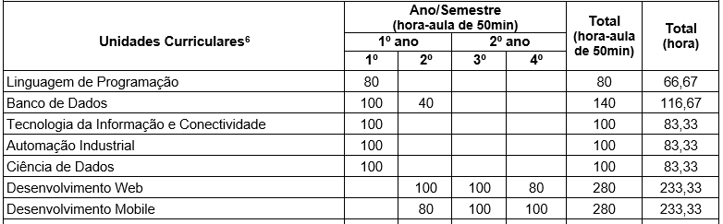
ORGANIZAÇÃO CURRICULAR
JULHO DE 2022

Slide 3
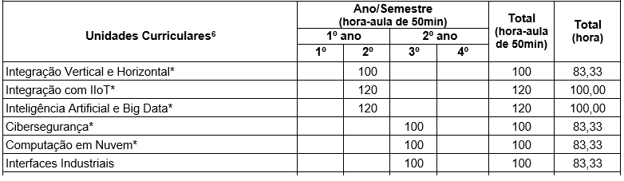
ORGANIZAÇÃO CURRICULAR
JULHO DE 2022

Slide 4
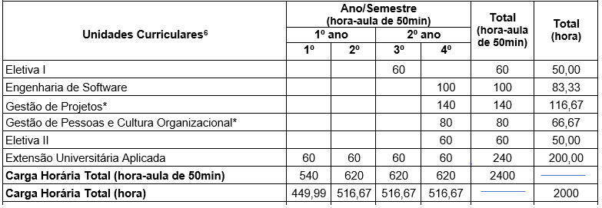
ORGANIZAÇÃO CURRICULAR
JULHO DE 2022

Slide 5
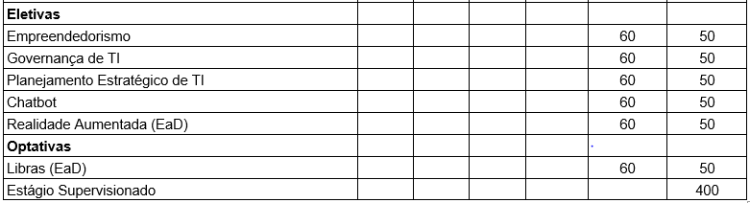
ORGANIZAÇÃO CURRICULAR
JULHO DE 2022

Slide 6





1 e 2º SEMESTRE – Banco de Dados: 140h (100+40)
Será abordado os bancos SQL e NoSQL principais, que são os mencionados abaixo, além de fornecer uma base sólida para criação do raciocínio da arquitetura inicial da base de dados para projetos de T.I.!
No 2º semestre deve-se integrar a base de dados já com as aplicações construídas em outras unidades curriculares (desenvolvimento web e mobile)
Será abordado a criação de bancos de dados em CLOUD usando os provedores Google Cloud, Azure e AWS!
JULHO DE 2022

Slide 7
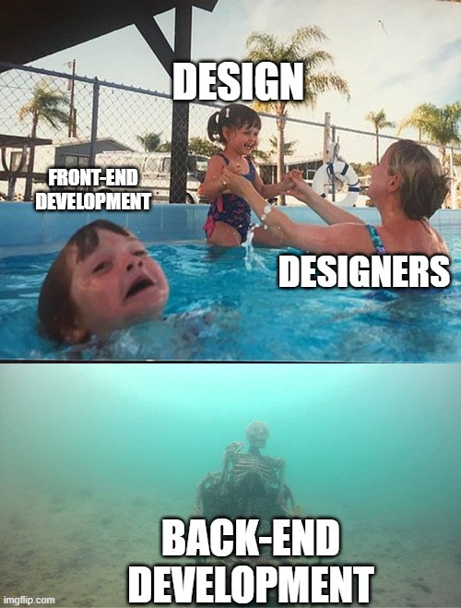
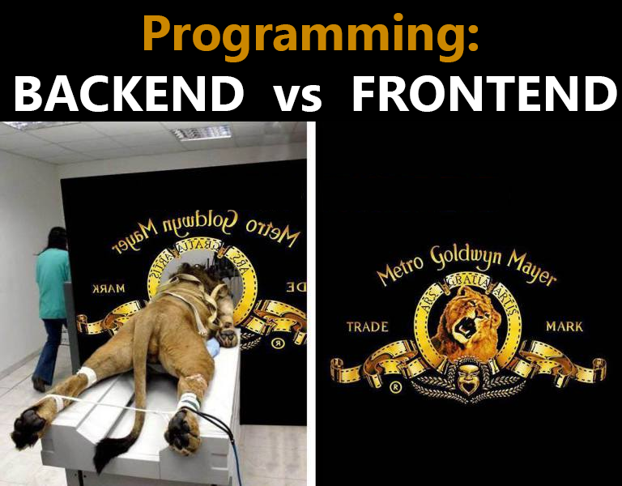
FrontEnd x Backend
JULHO DE 2022

Slide 8
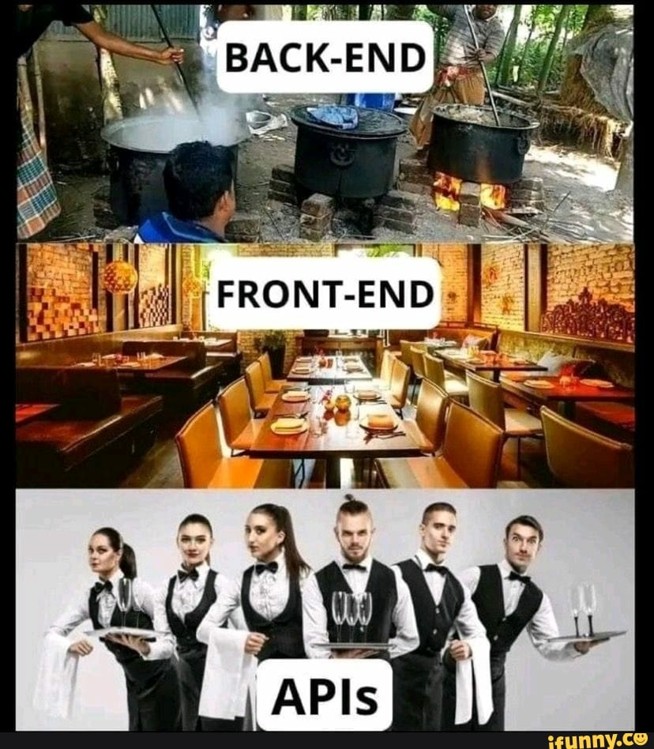
FrontEnd x Backend
JULHO DE 2022

Slide 9
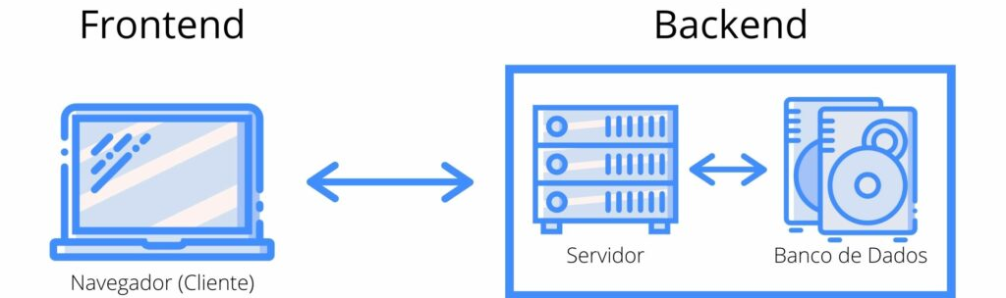
Banco de Dados → Backend ou Frontend??
JULHO DE 2022
Normalmente, podemos considerar o projeto, interação e utilização do Banco de Dados pertencentes ao lado do backend por um motivo muito simples: segurança dos dados, não sendo recomendado que o Frontend faça alterações diretas no base de dados sem validações via código pertencente ao backend.
Entretanto, o fato de pertencerem ao lado do backend não quer dizer que obrigatóriamente devem estar no mesmo Servidor, isto é, na mesma máquina, sendo atualmente com a propagação do Cloud Computing que estejam em servidores distintos.

Slide 10

Show! Então Banco de Dados é apenas um simples armazenamento, certo???
JULHO DE 2022
Certo, banco de dados é realmente armazenar dados para serem utilizados na aplicação, porém é necessário analisar COMO serão armazenados e estruturados tais dados pois decisões erradas em tal área podem prejudicar TODA A APLICAÇÃO, independente do quão bom estão o Frontend e o Backend!!!!

Slide 11
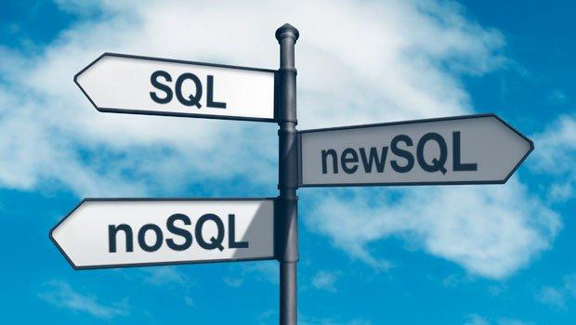
Existem várias categorias para decidir:
SQL, NoSQL, NewSQL
JULHO DE 2022

Slide 12
Existem várias categorias para decidir:
SQL, NoSQL, NewSQL
SQL: Structured Query Language, isto é, Linguagem de Consulta Estruturada, semelhando-se sua estrutura como a analogia de uma tabela em excel, por exemplo.
NoSQL: Not Only SQL, ou seja, Não apenas uma Linguagem de Consulta Estruturada, tendo um conceito mais disruptivo e mais aberto do que a formalidade e padronização de uma tabela, por exemplo.
NewSQL: Novo SQL, significando uma nova Linguagem de Consulta Estruturada, sendo uma união dos pontos positivos existentes no SQL junto com o NoSQL.
JULHO DE 2022

Slide 13
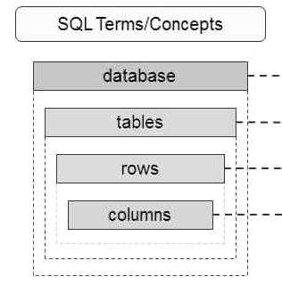
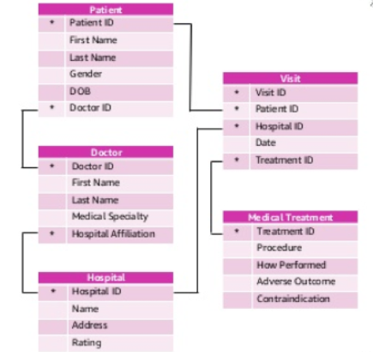
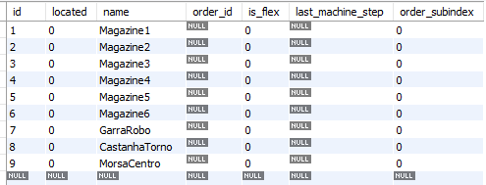
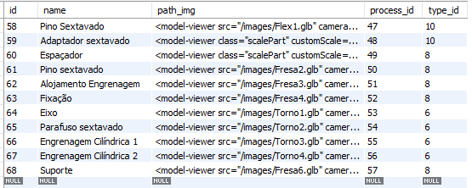
SQL
JULHO DE 2022

Slide 14
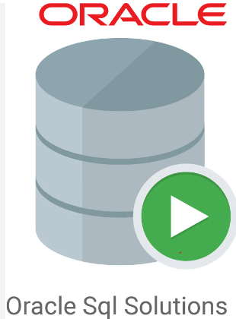


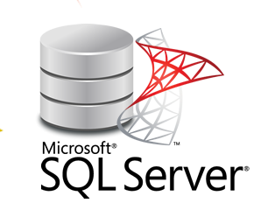

SQL
JULHO DE 2022

Slide 15
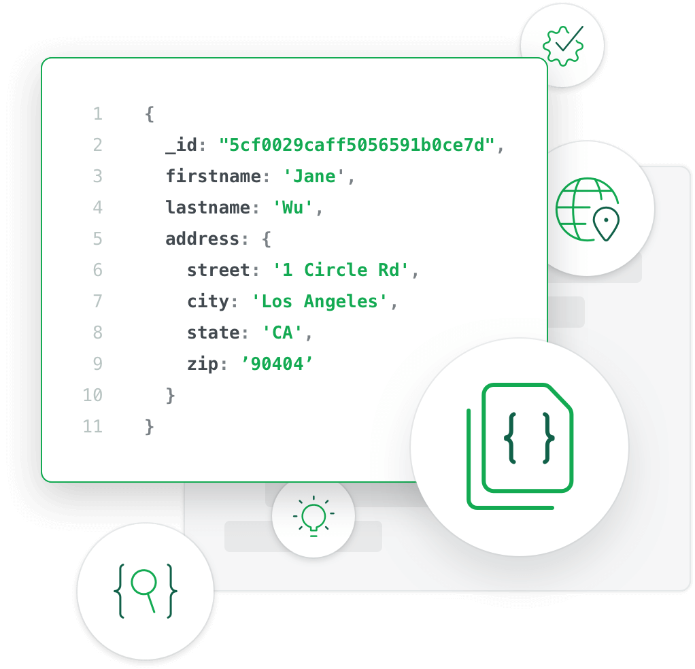
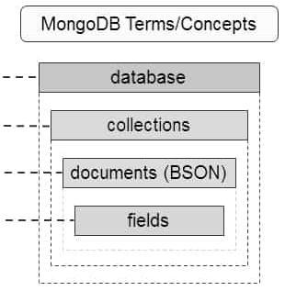
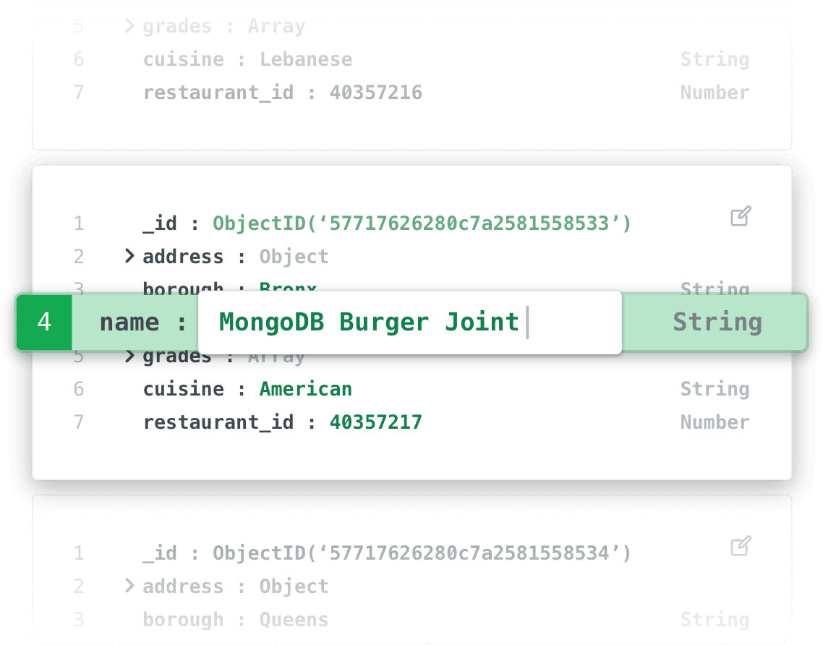
NoSQL
JULHO DE 2022

Slide 16
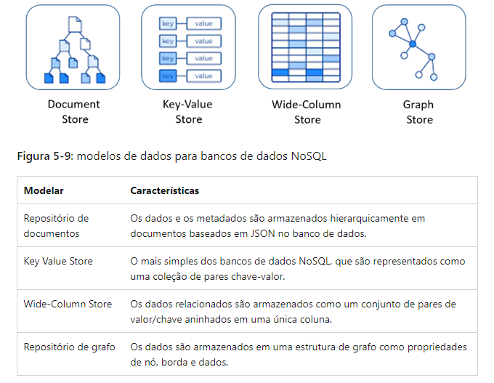
NoSQL
JULHO DE 2022

Slide 17


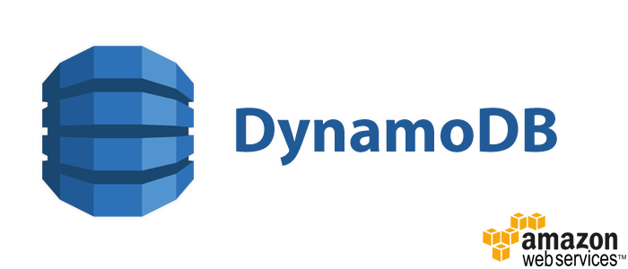

NoSQL
JULHO DE 2022

Slide 18
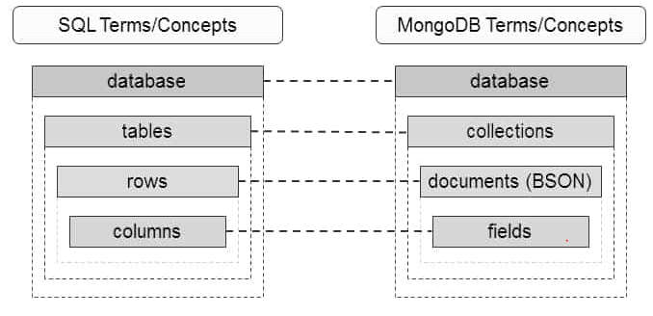
Comparação SQL x NoSQL
JULHO DE 2022

Slide 19
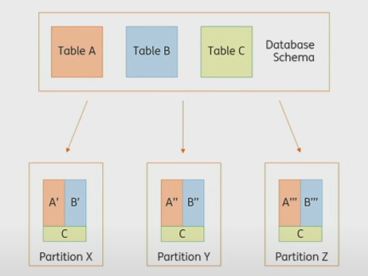
NewSQL
JULHO DE 2022

Slide 20



NewSQL
JULHO DE 2022

Slide 21
NewSQL
JULHO DE 2022

Slide 22
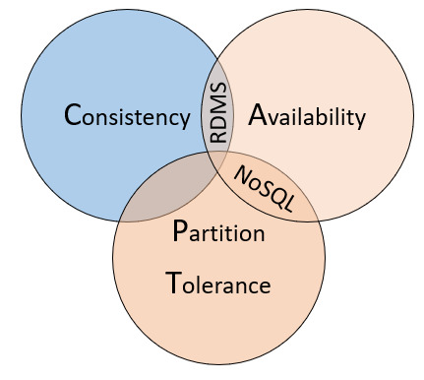
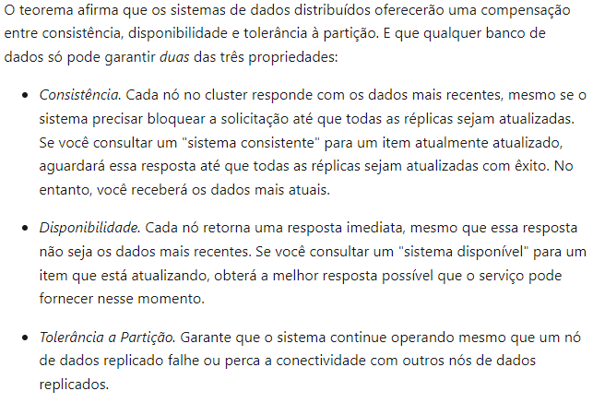
Teorema CAP
JULHO DE 2022

Slide 23
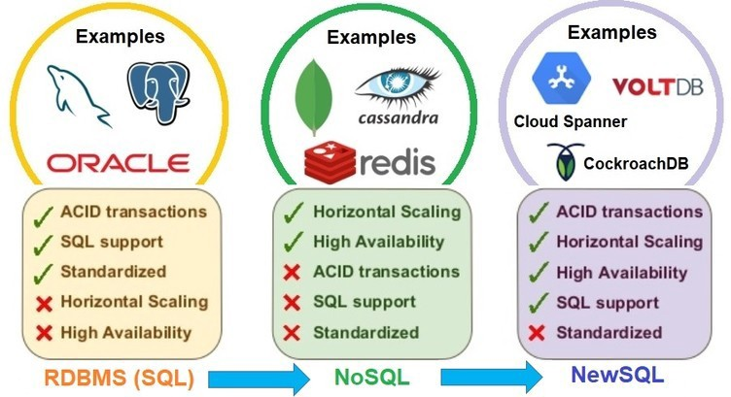
Diferenças
JULHO DE 2022

Slide 24
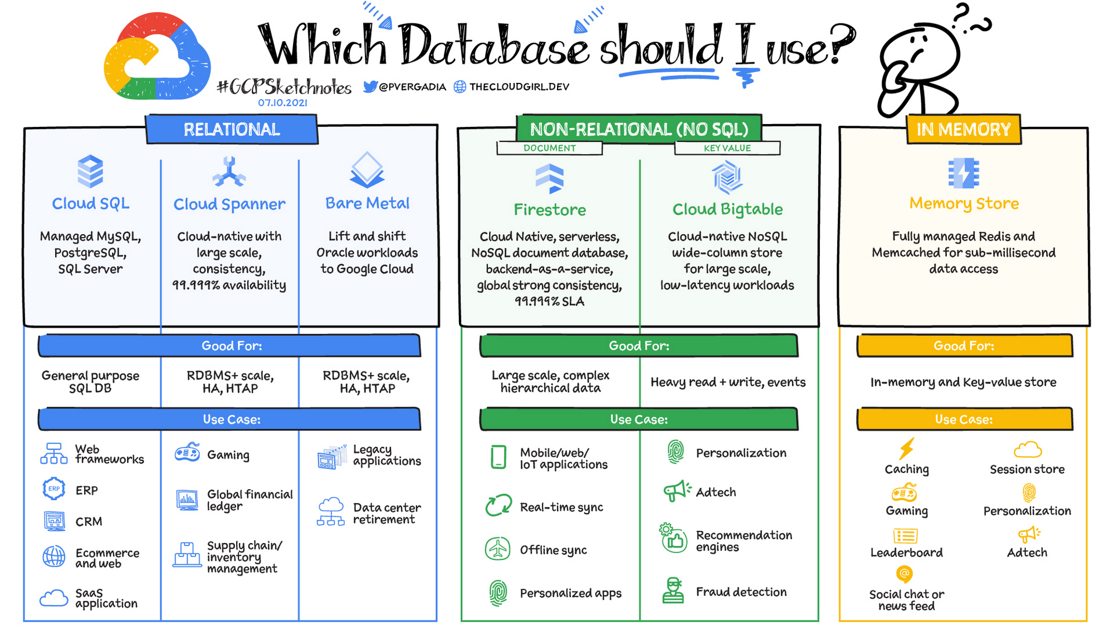
O que escolher?
JULHO DE 2022

Slide 25
Vale a pena conferir:
https://learn.microsoft.com/pt-br/dotnet/architecture/cloud-native/relational-vs-nosql-data
https://cloud.google.com/blog/topics/developers-practitioners/your-google-cloud-database-options-explained
JULHO DE 2022
https://aws.amazon.com/pt/startups/start-building/how-to-choose-a-database/
https://www.youtube.com/watch?v=czbExIRmyKo

